Slide 1
CRH220P_Change Kit
Guide
wenguang 2025/04/01

Slide 2
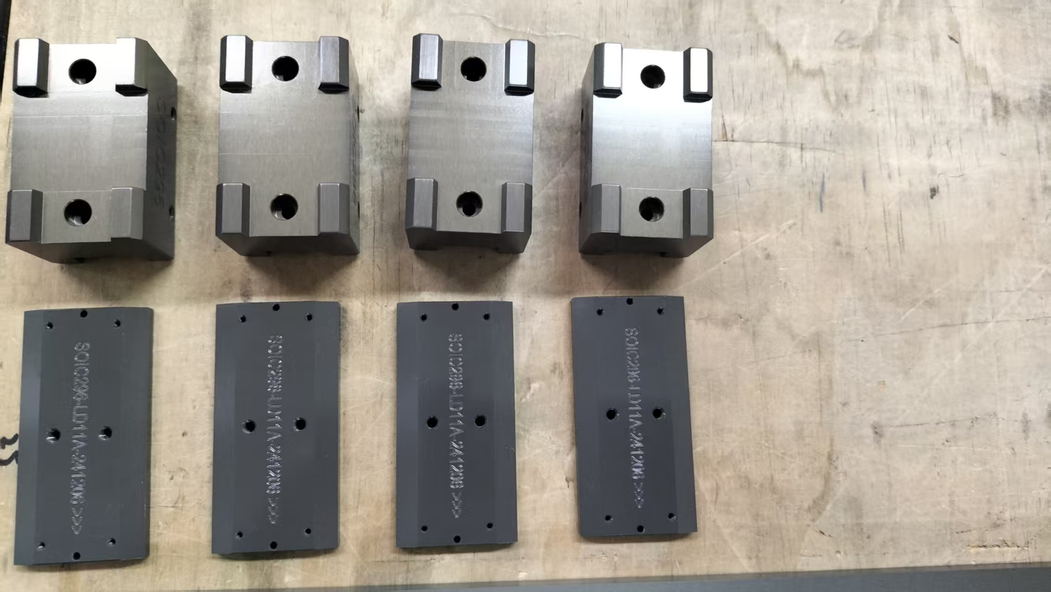
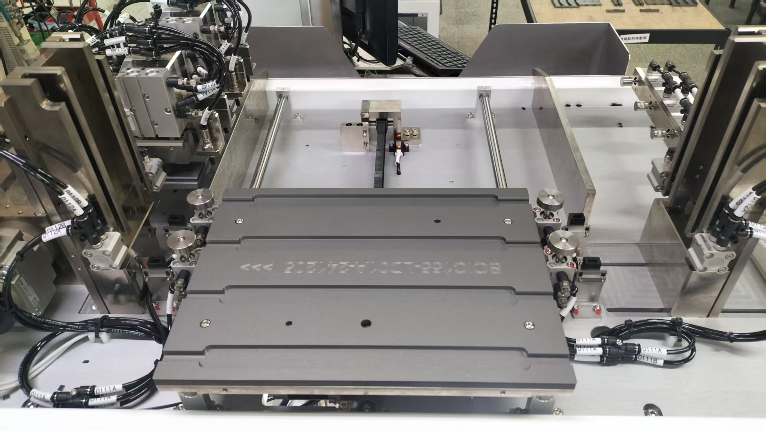
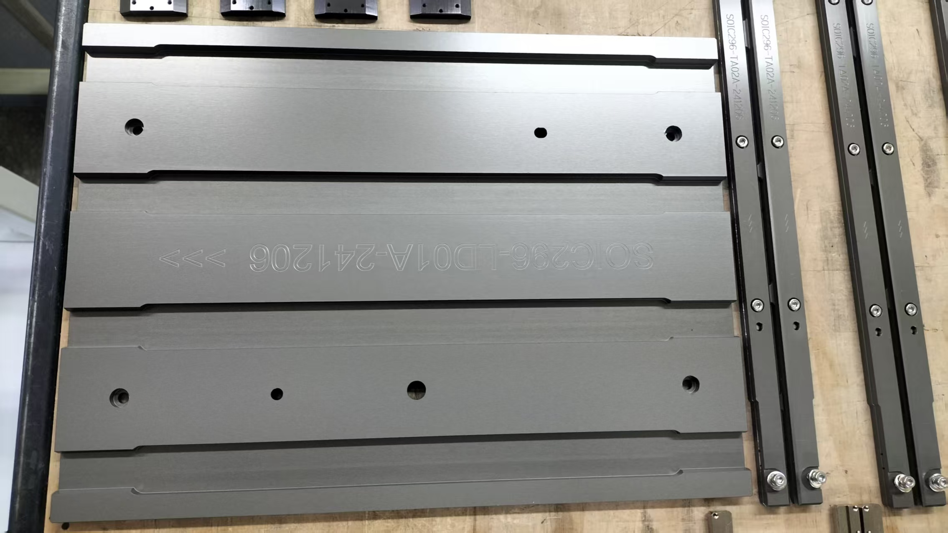
放管區
SOIC155 Change to SOIC296
PUT TUBE
紅色箭頭為相對應的零件
The red arrows indicate the corresponding parts
SOIC155 Change to SOIC296

Slide 3
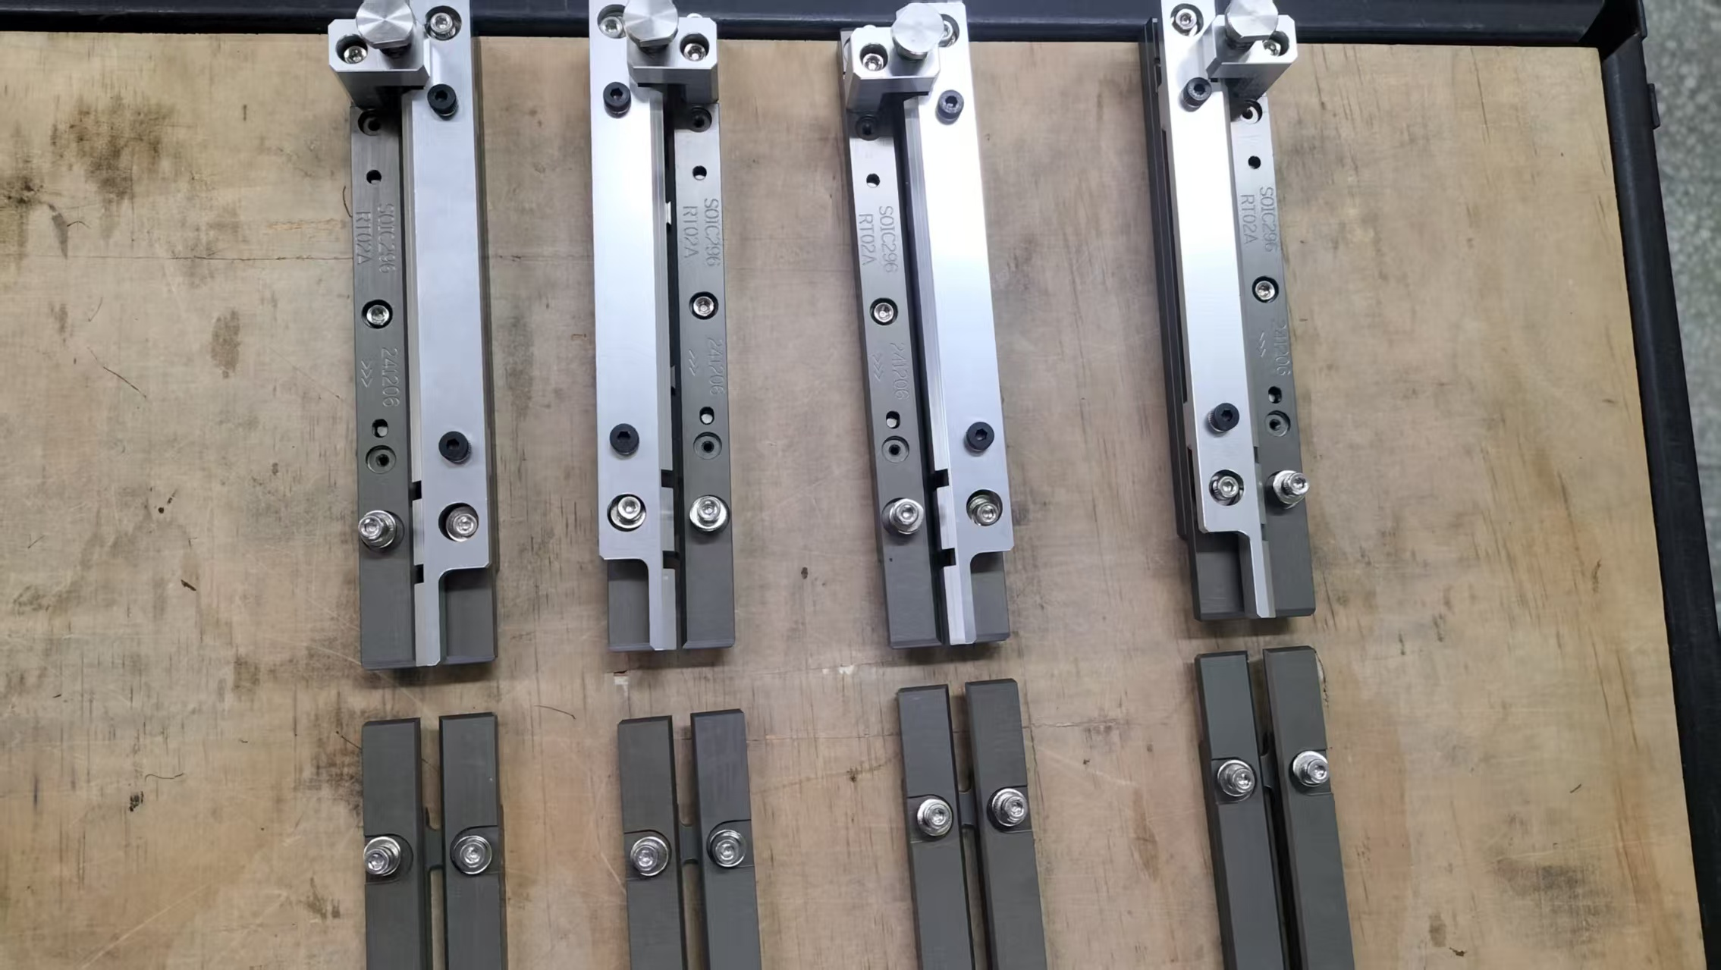
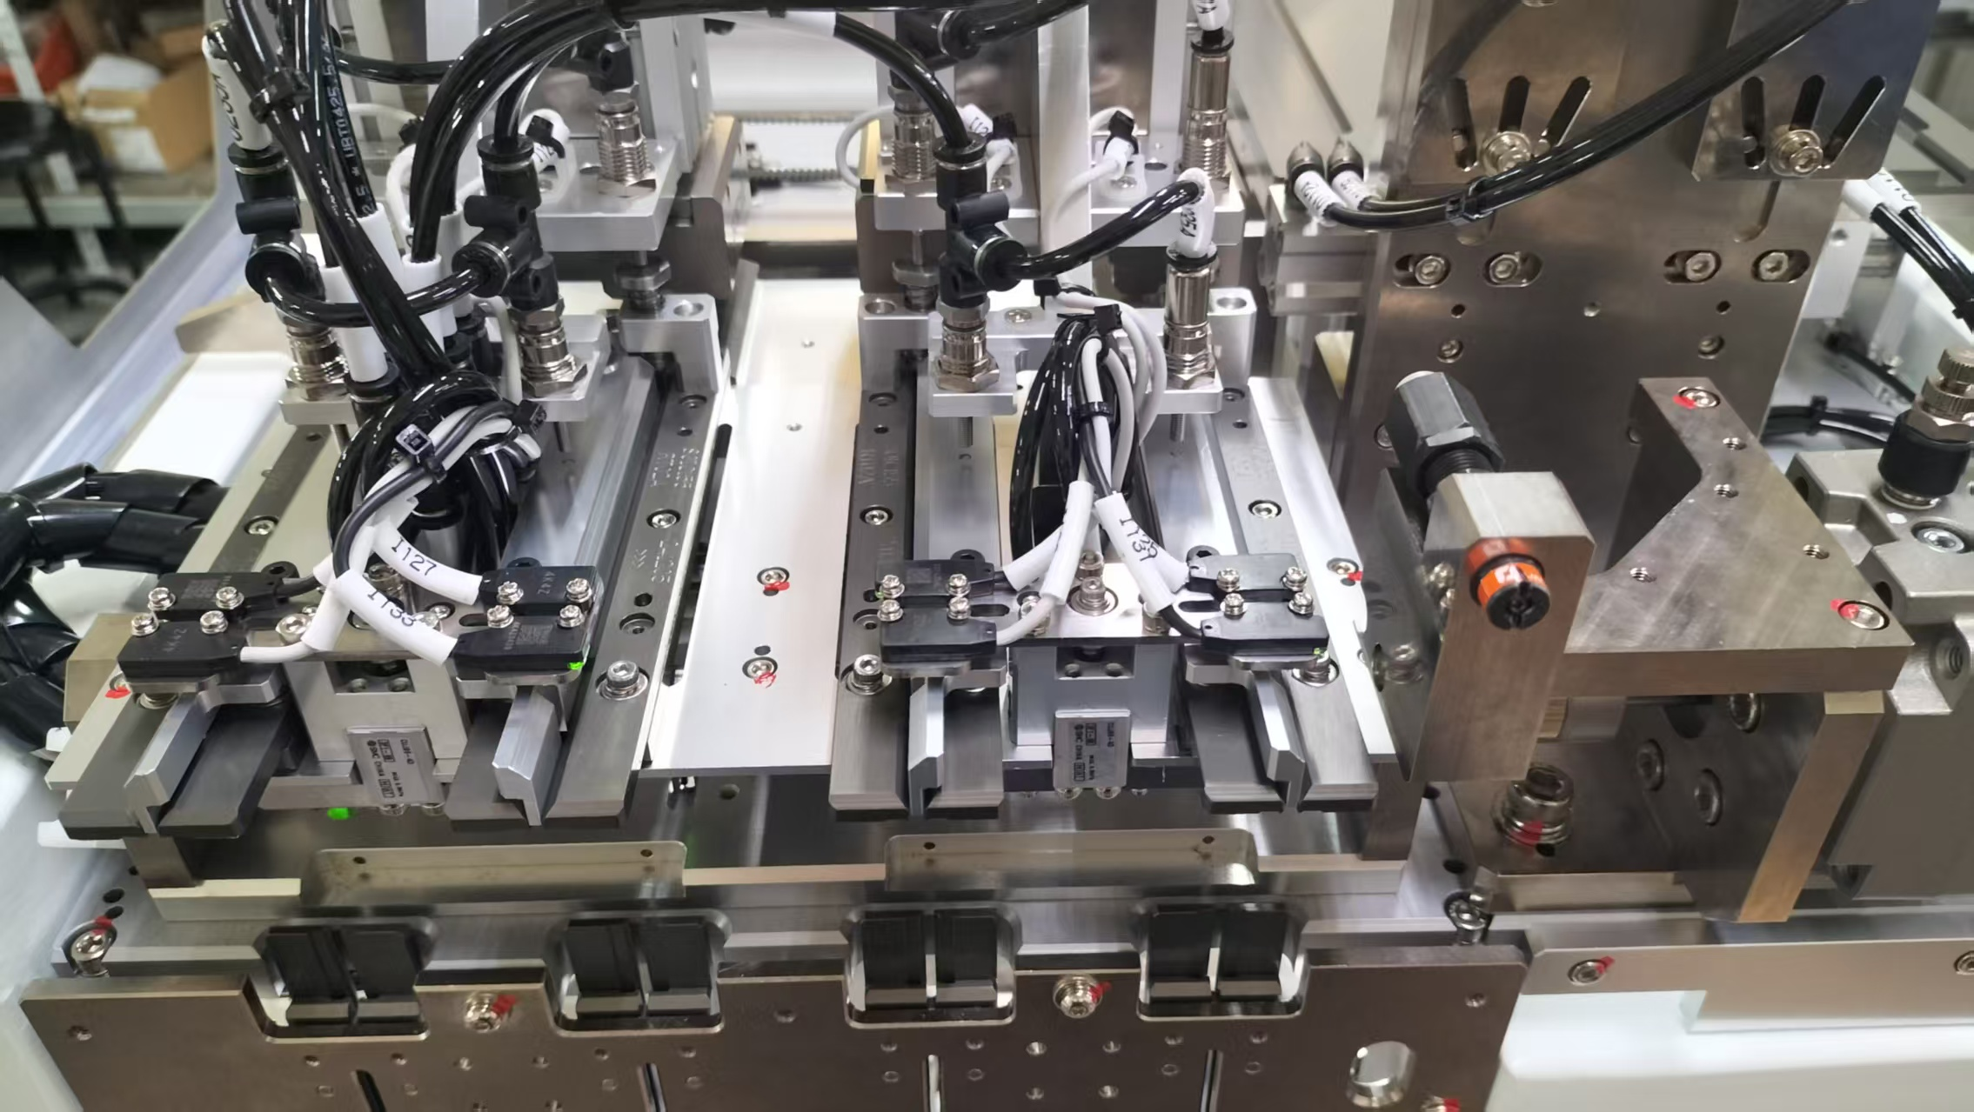
轉管區
Rotate Tube
紅色箭頭為相對應的零件
The red arrows indicate the corresponding parts
SOIC155 Change to SOIC296

Slide 4
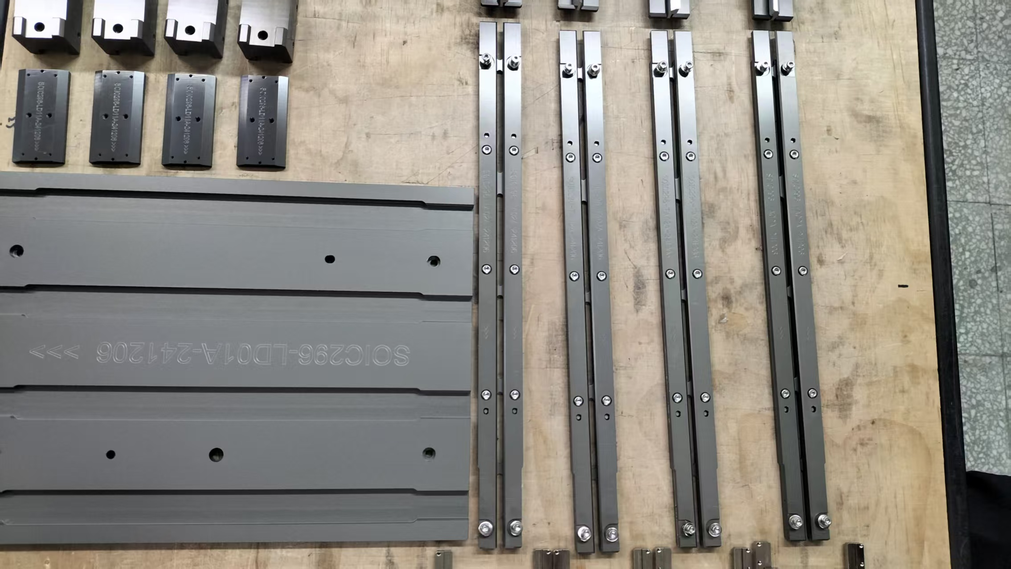
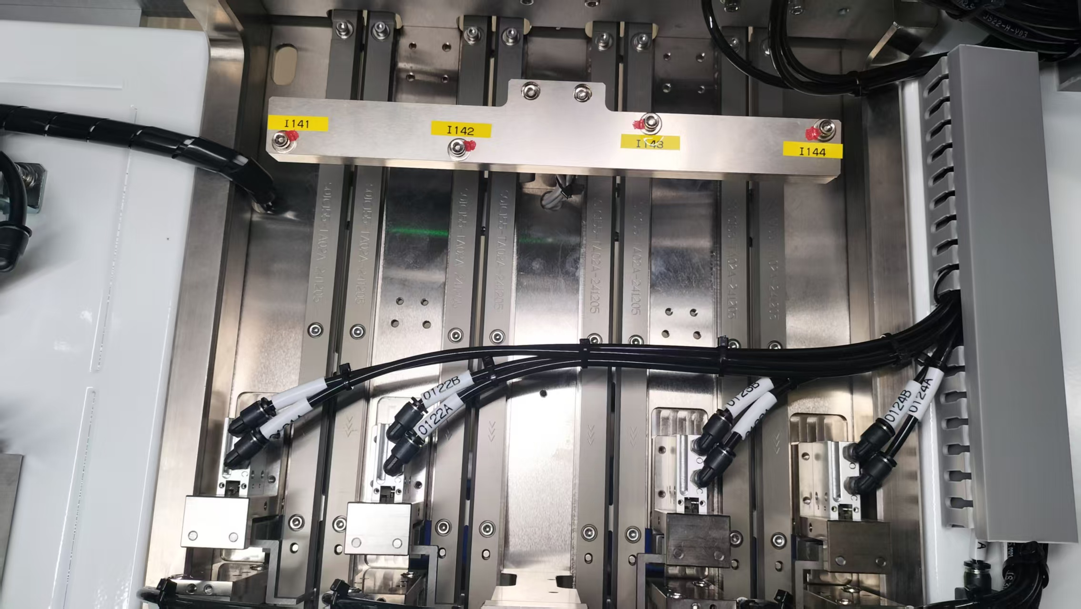
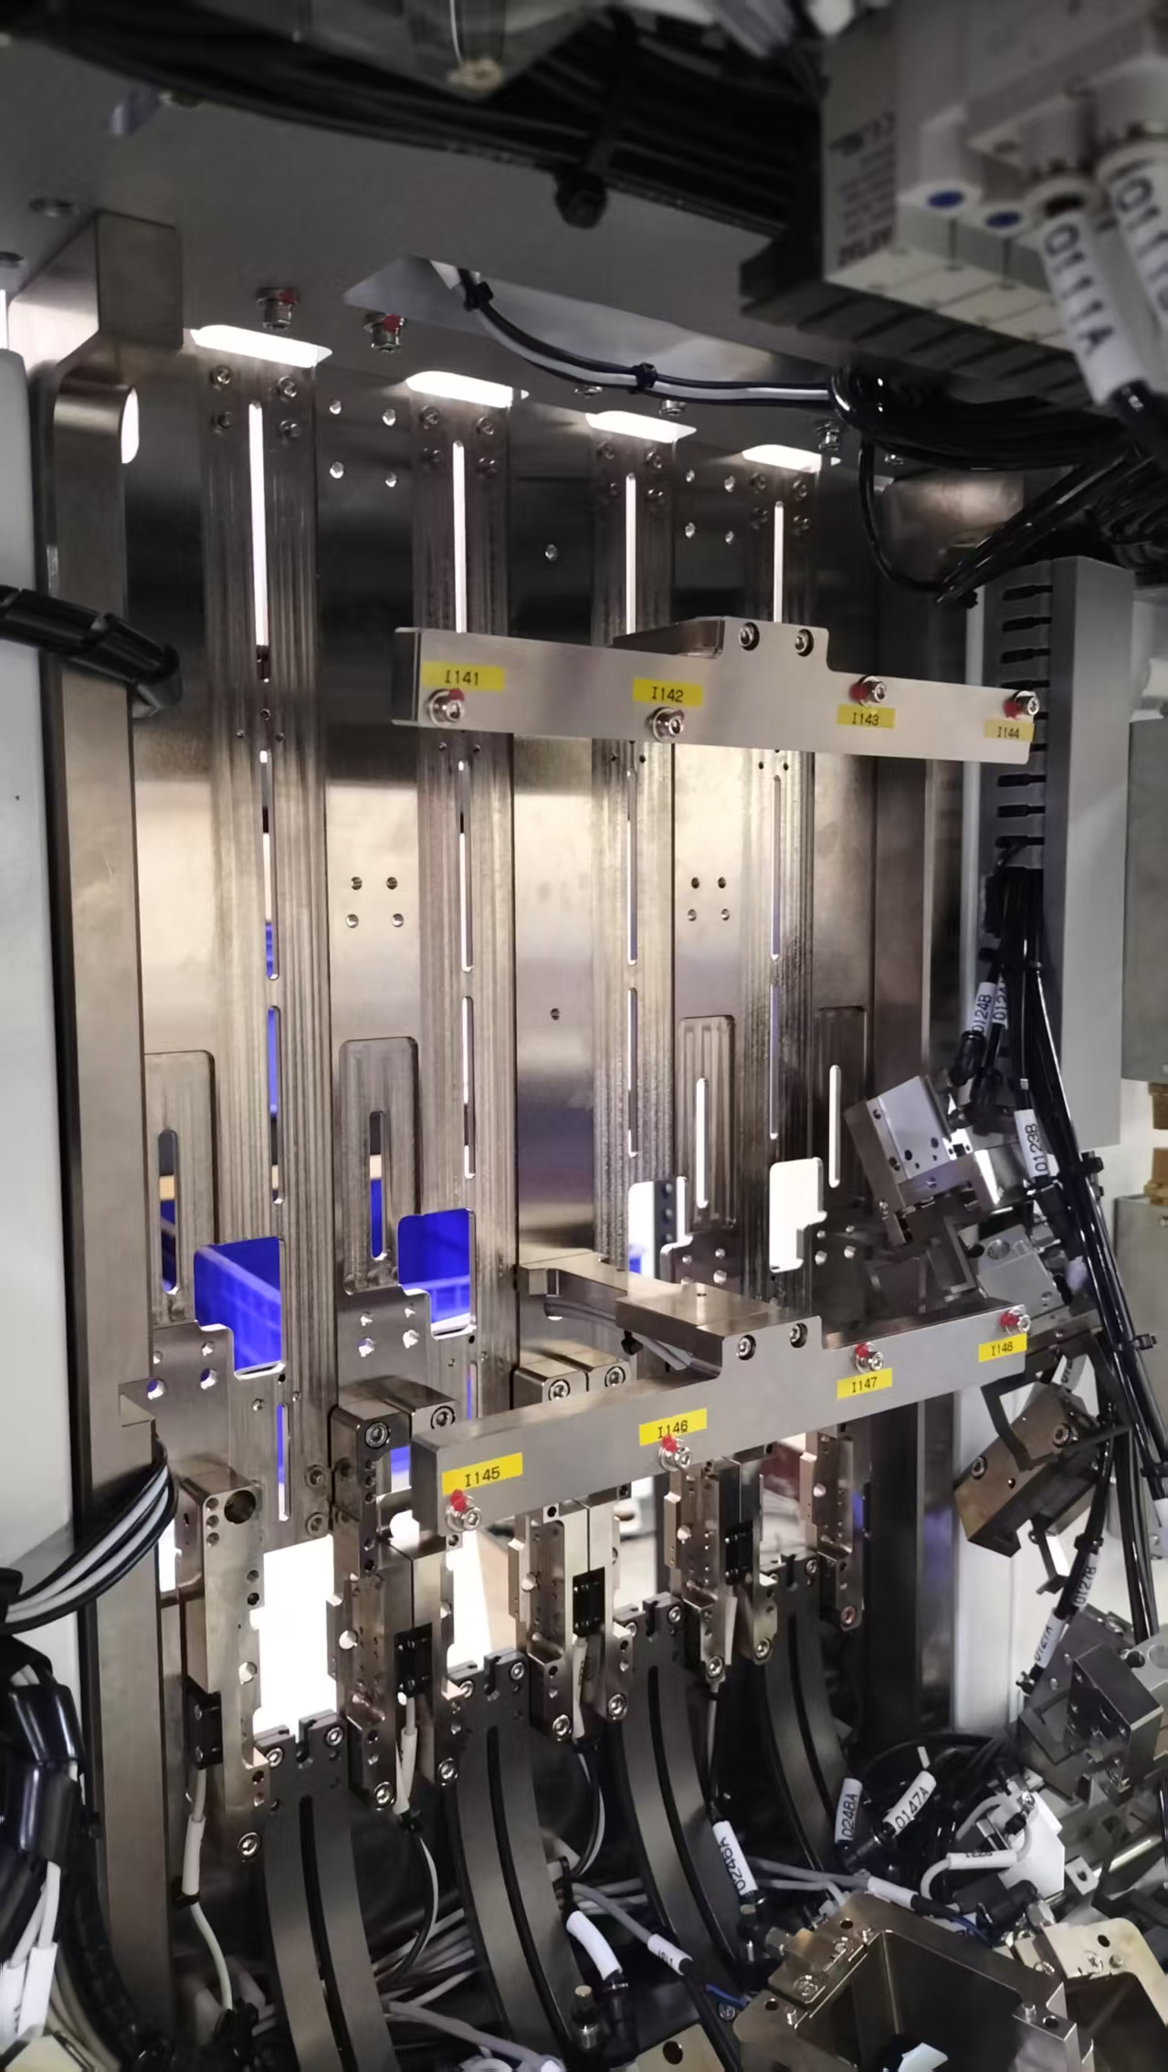
進料緩衝區
Feed Buffer
紅色箭頭為相對應的零件
The red arrows indicate the corresponding parts
SOIC155 Change to SOIC296

Slide 5
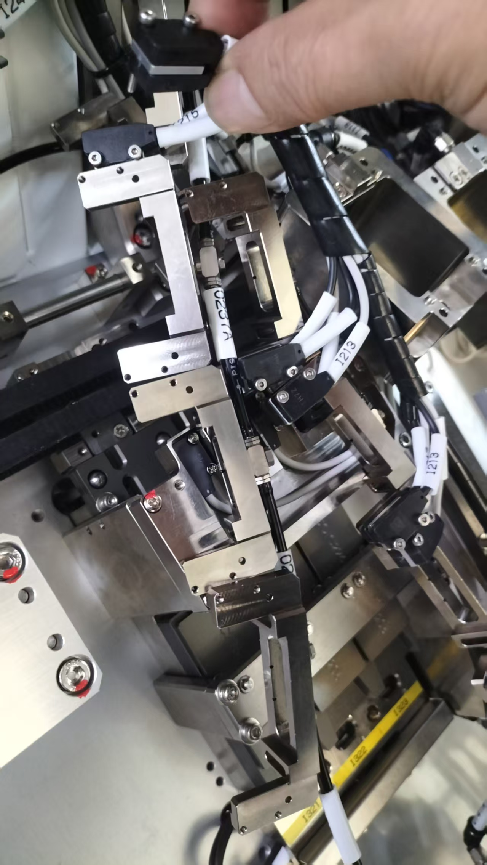
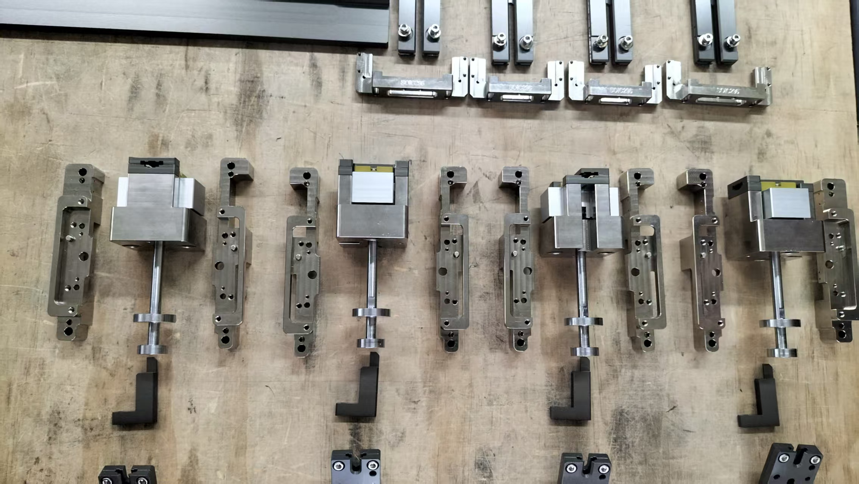
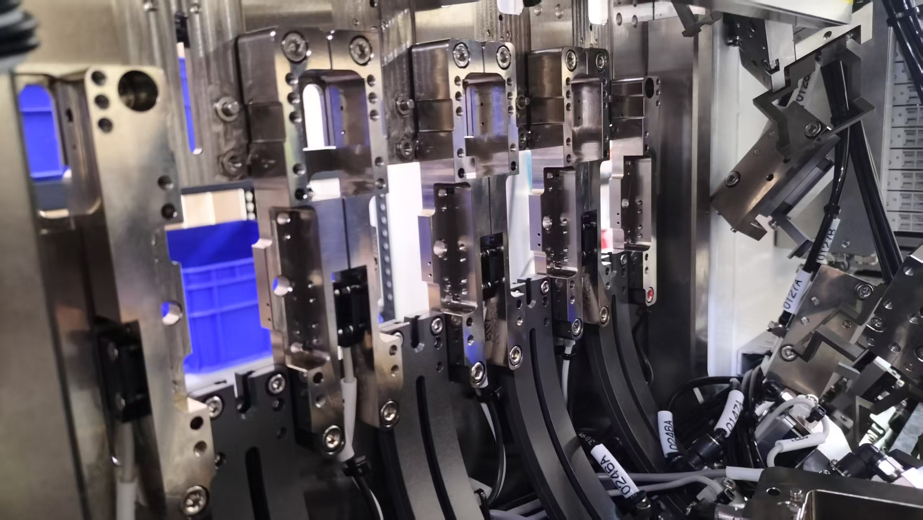
預測試區(有疊料SENSOR)
Pre Test(With stacking sensor)
紅色箭頭為相對應的零件
The red arrows indicate the corresponding parts
SOIC155 Change to SOIC296

Slide 6
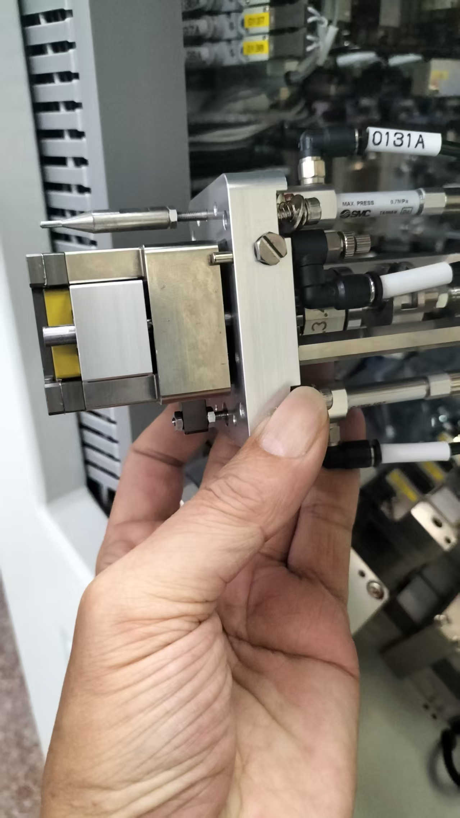
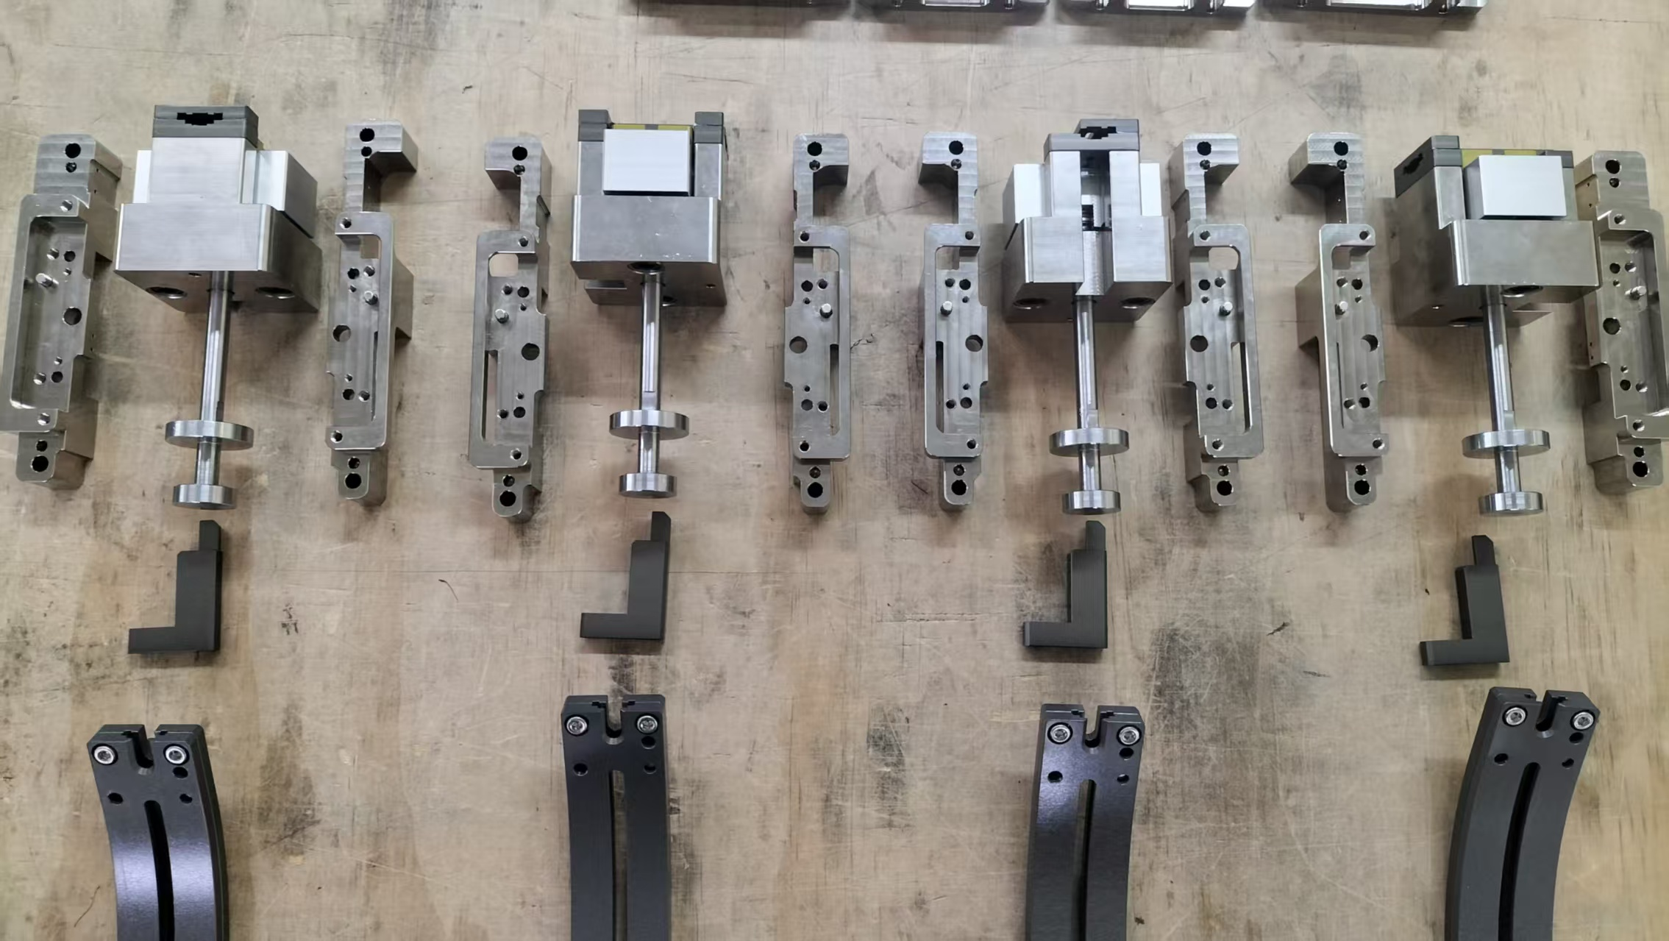
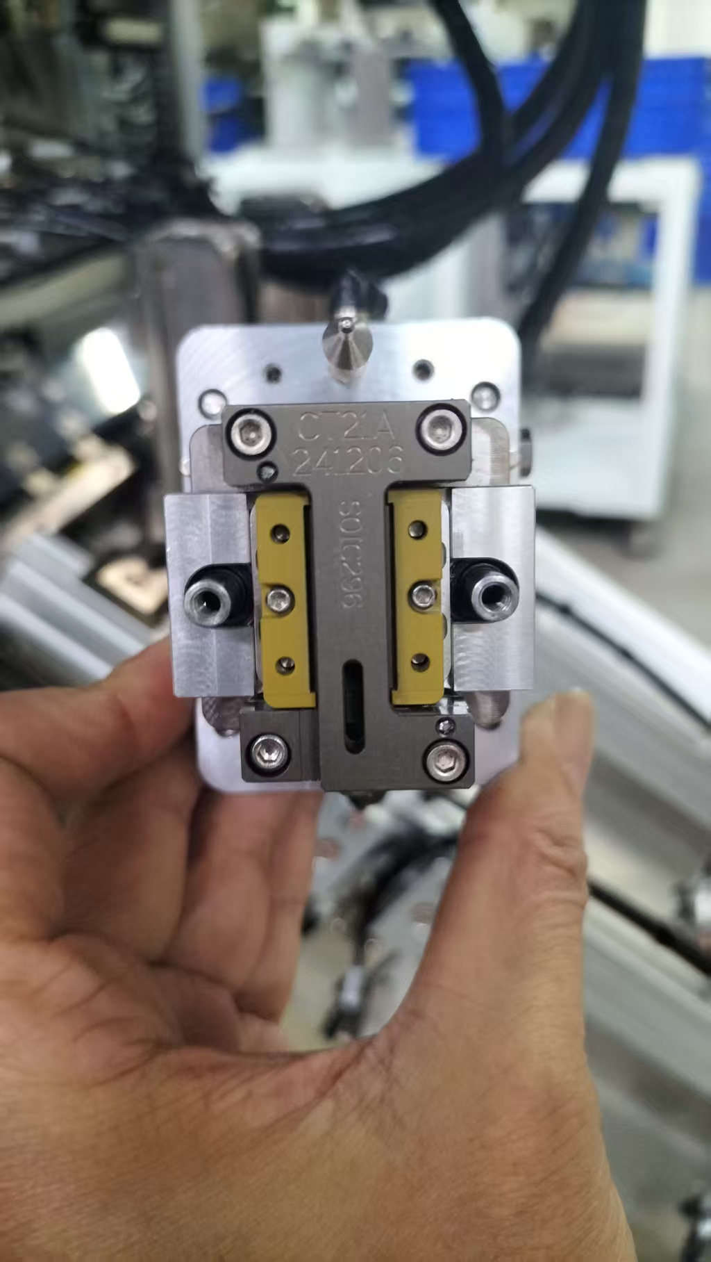
測試區
test area
紅色箭頭為相對應的零件
The red arrows indicate the corresponding parts
SOIC155 Change to SOIC296

Slide 7
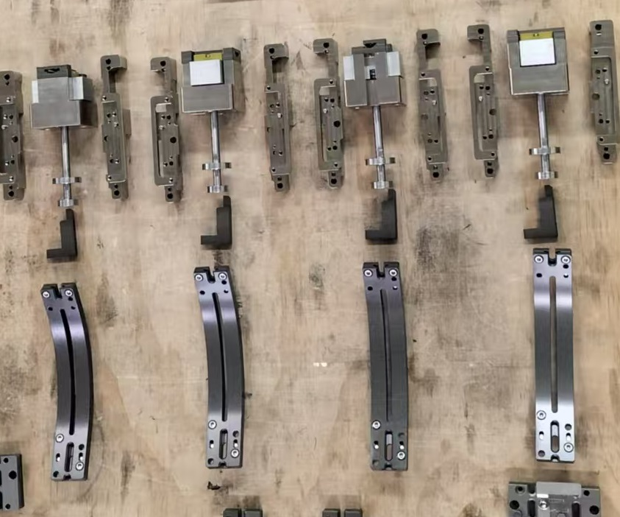
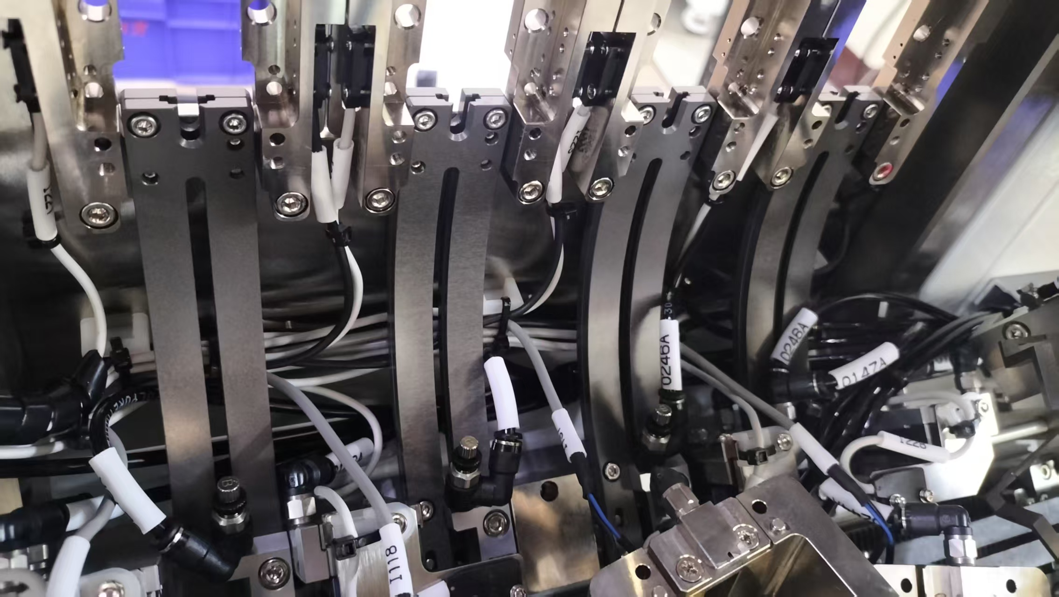
分料緩衝區 (圓弧軌)
Sort Buffer
紅色箭頭為相對應的零件
The red arrows indicate the corresponding parts
SOIC155 Change to SOIC296

Slide 8
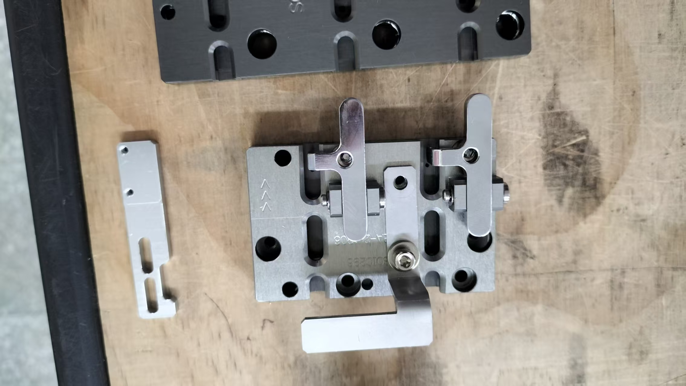
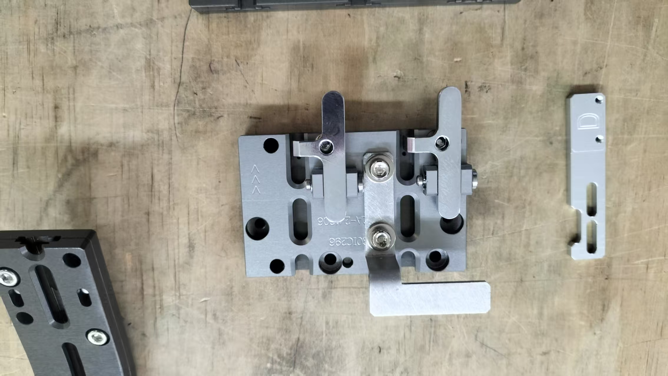
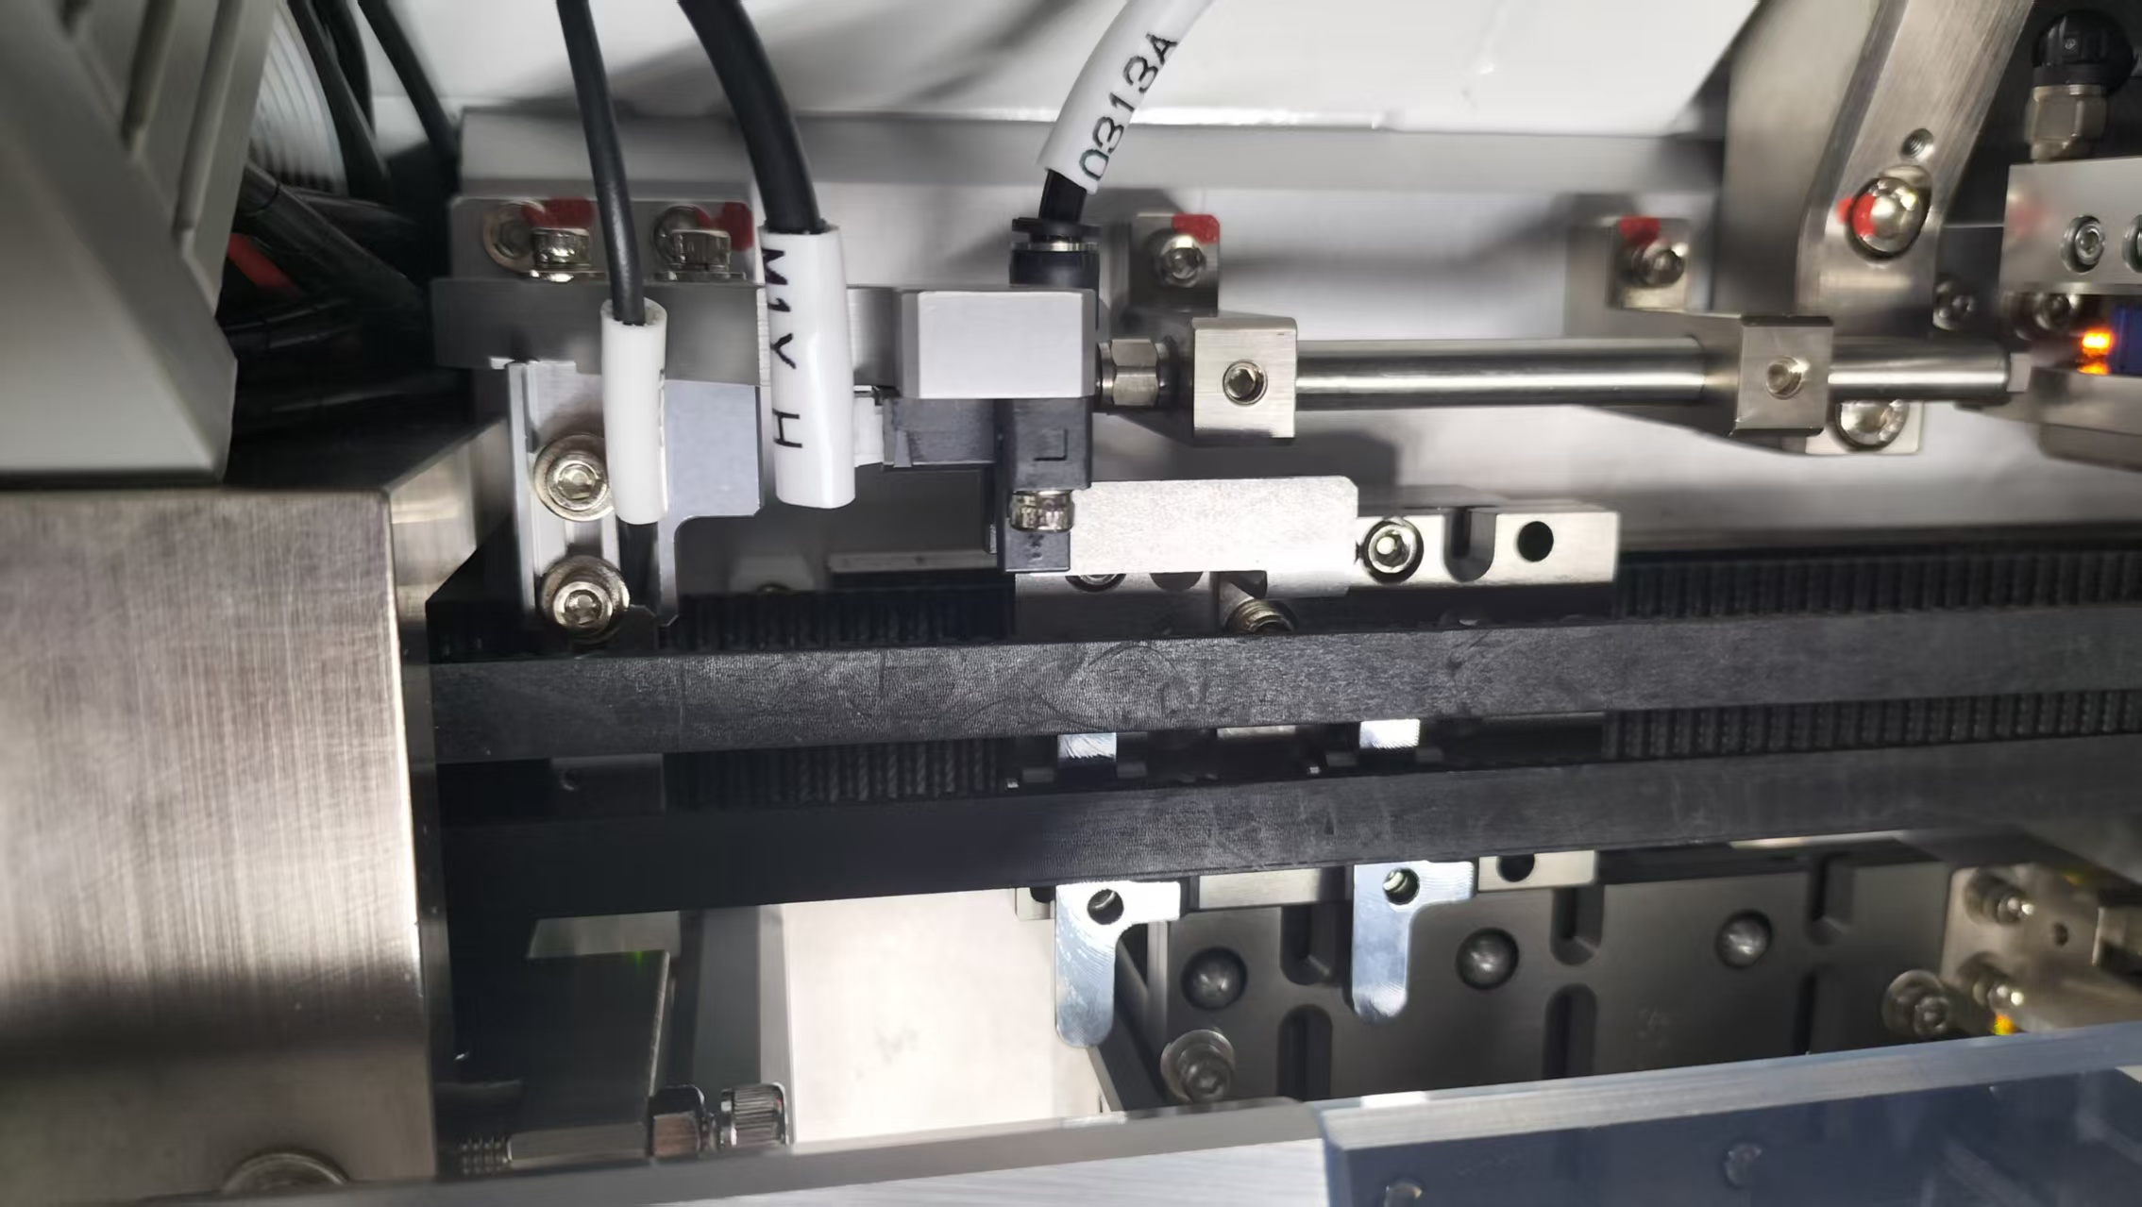
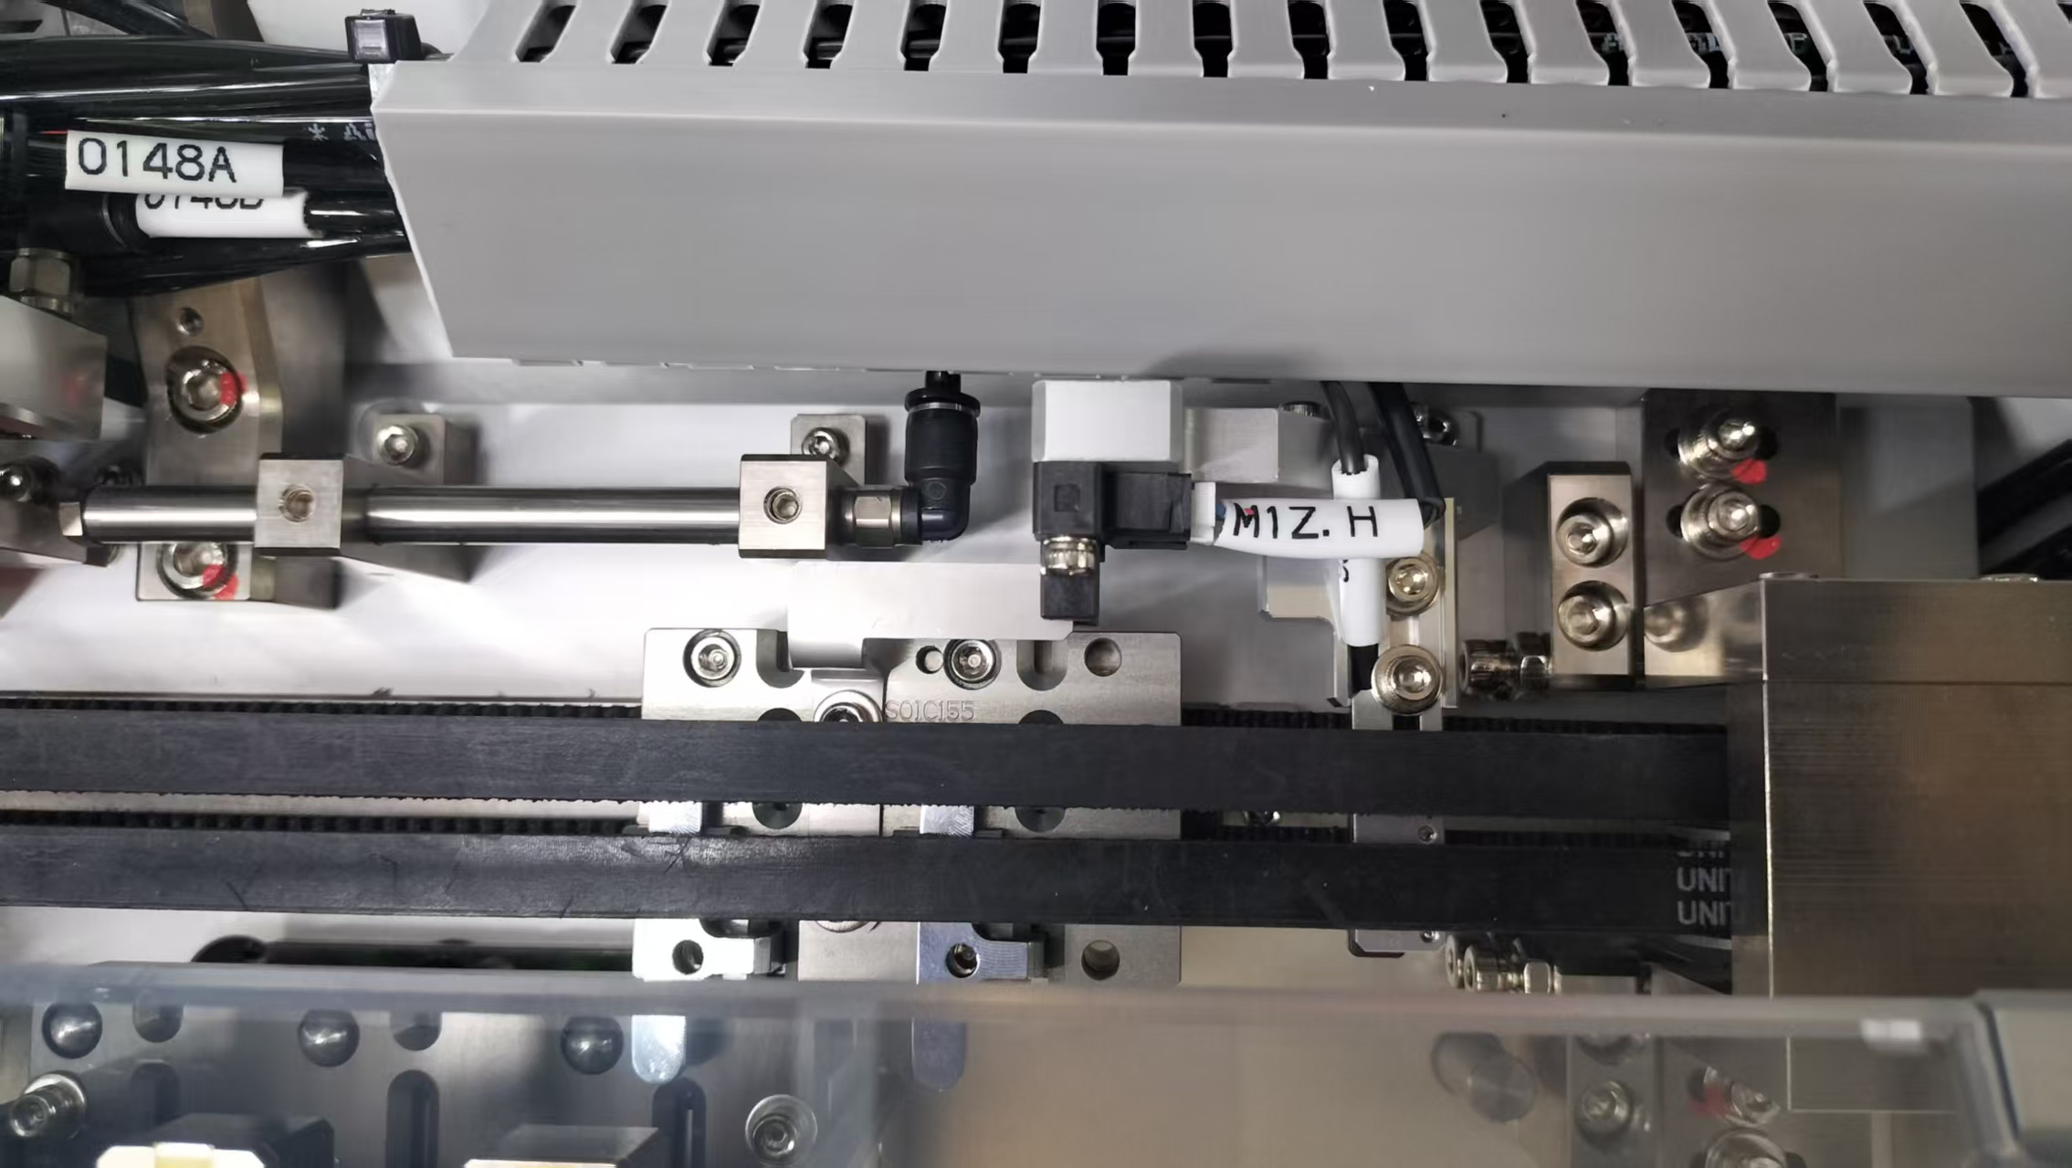
分料梭 (增加疊料SENSOR)
Sorter (Add stacking sensor)
紅色箭頭為相對應的零件
The red arrows indicate the corresponding parts
SOIC155 Change to SOIC296

Slide 9
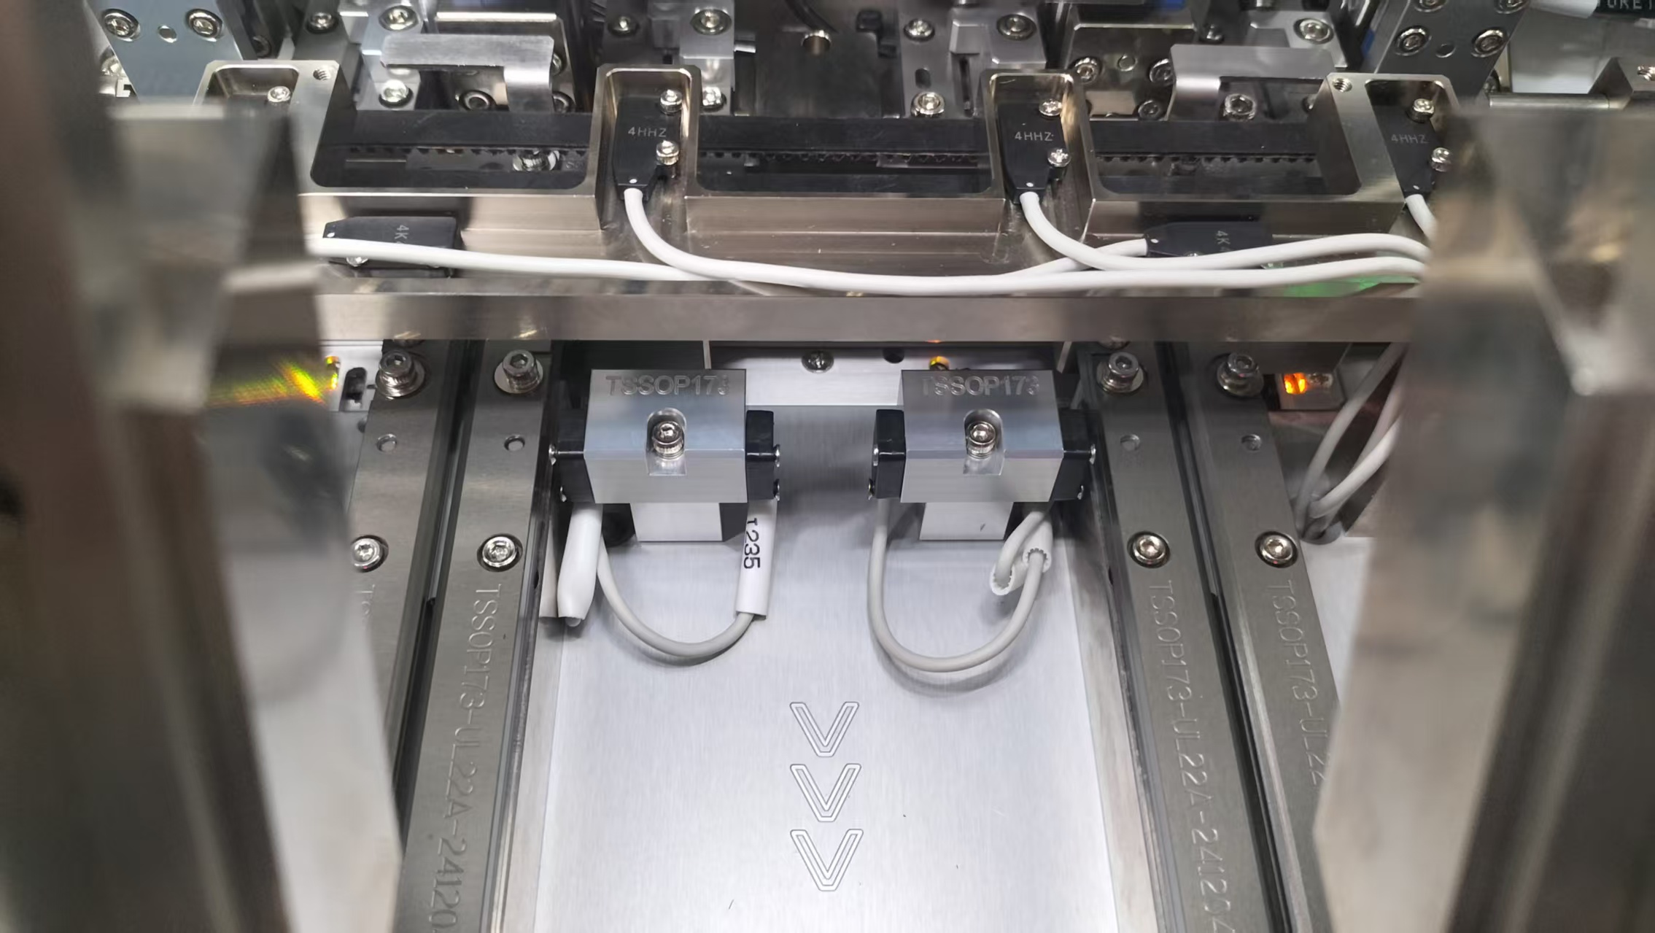
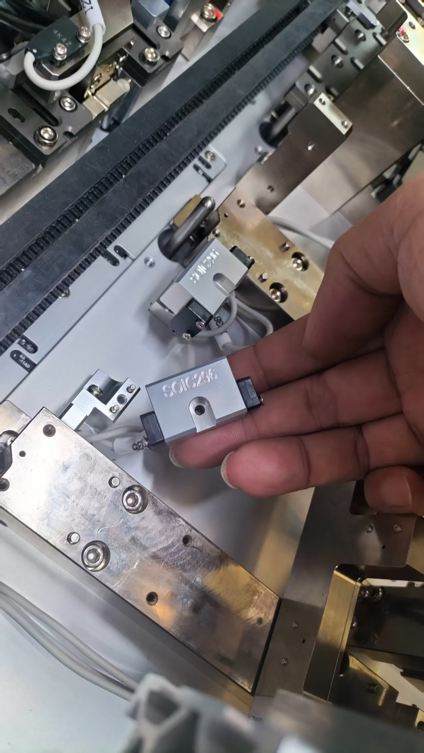
分料梭Sensor (KIT 追加)
Sorter sensor (KIT Addition)
紅色箭頭為相對應的零件
The red arrows indicate the corresponding parts
SOIC155 Change to SOIC296

Slide 10
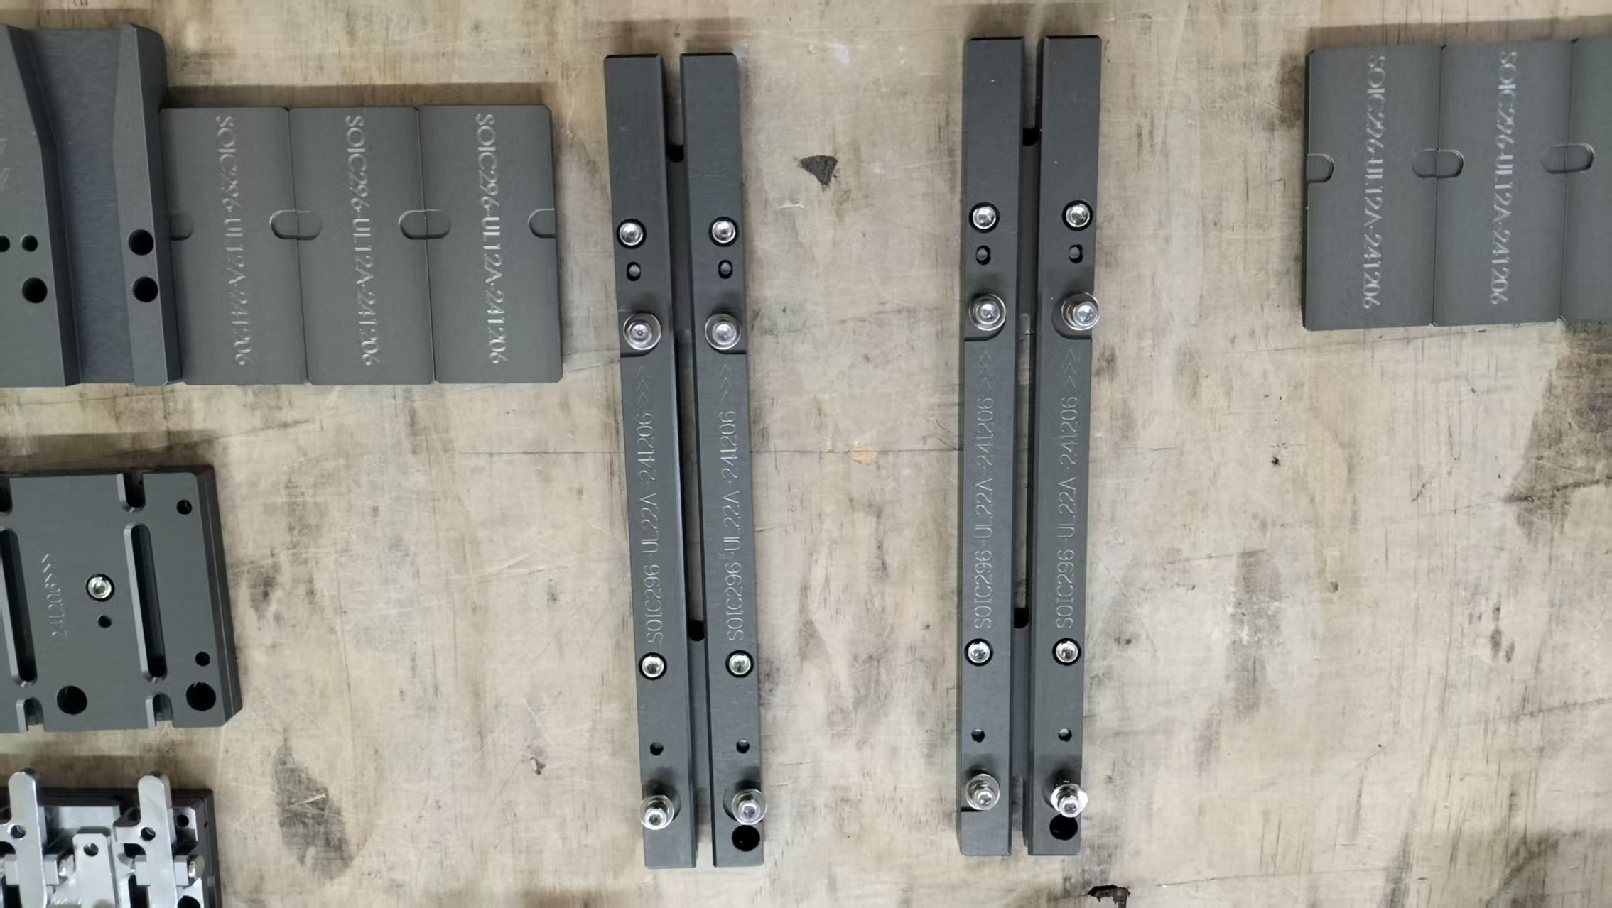
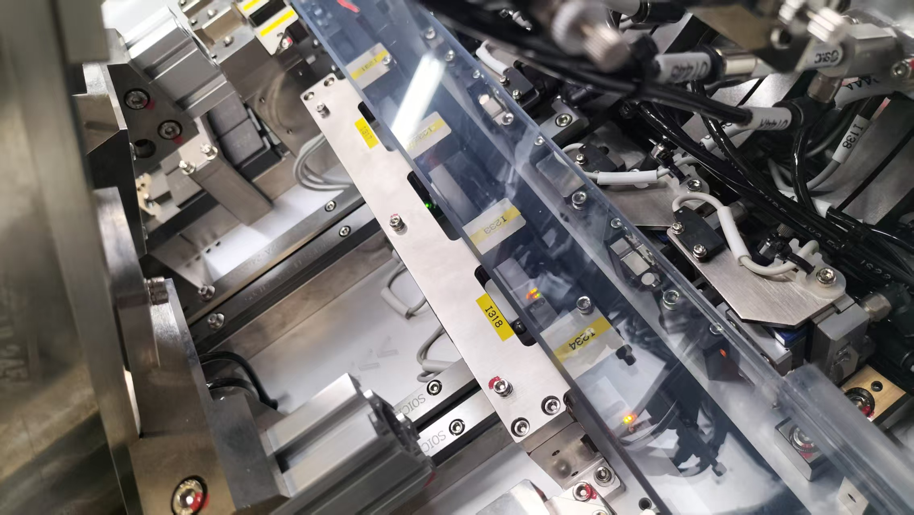
自動出料緩衝區
Auto Unloader Tube
紅色箭頭為相對應的零件
The red arrows indicate the corresponding parts
SOIC155 Change to SOIC296

Slide 11
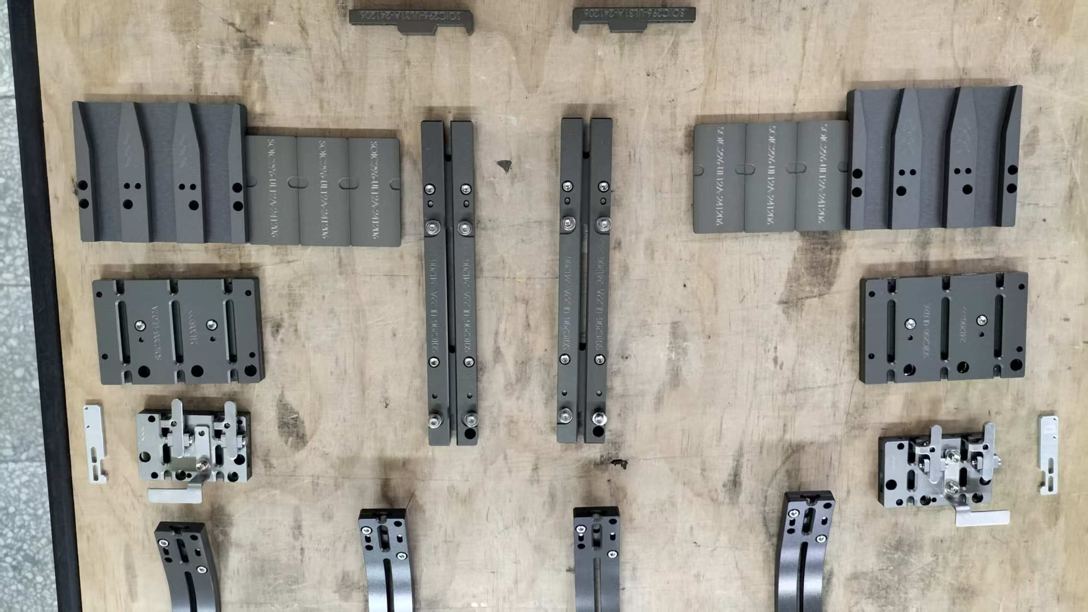
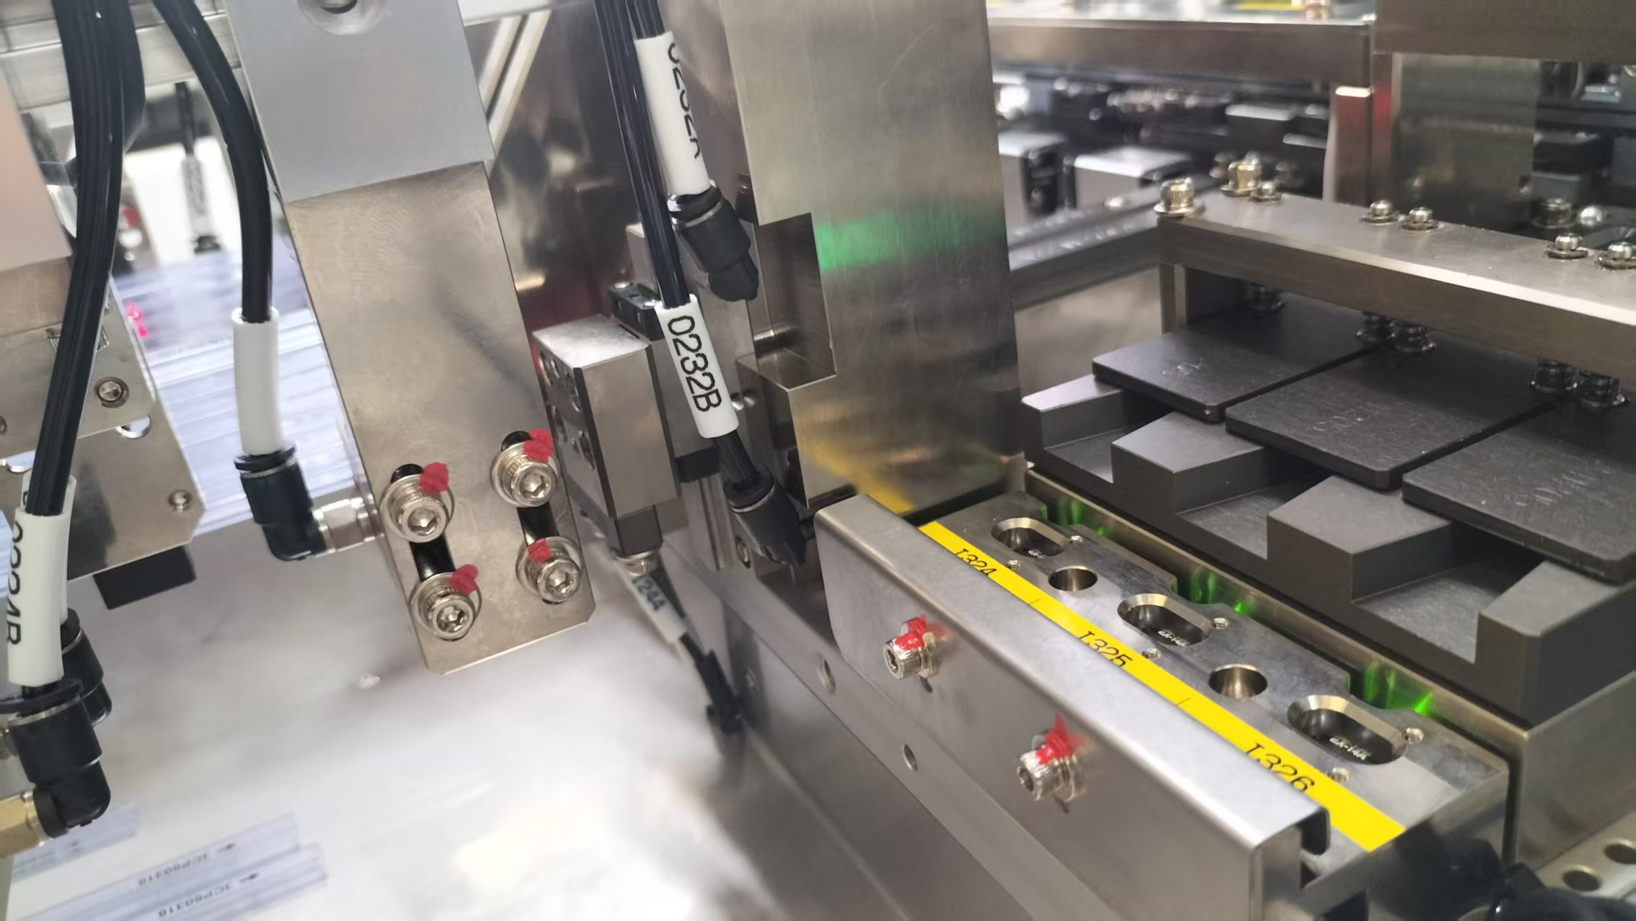
自動出料緩衝區(夾管)
Manual Unloader Tube
紅色箭頭為相對應的零件
The red arrows indicate the corresponding parts
SOIC155 Change to SOIC296

Slide 12
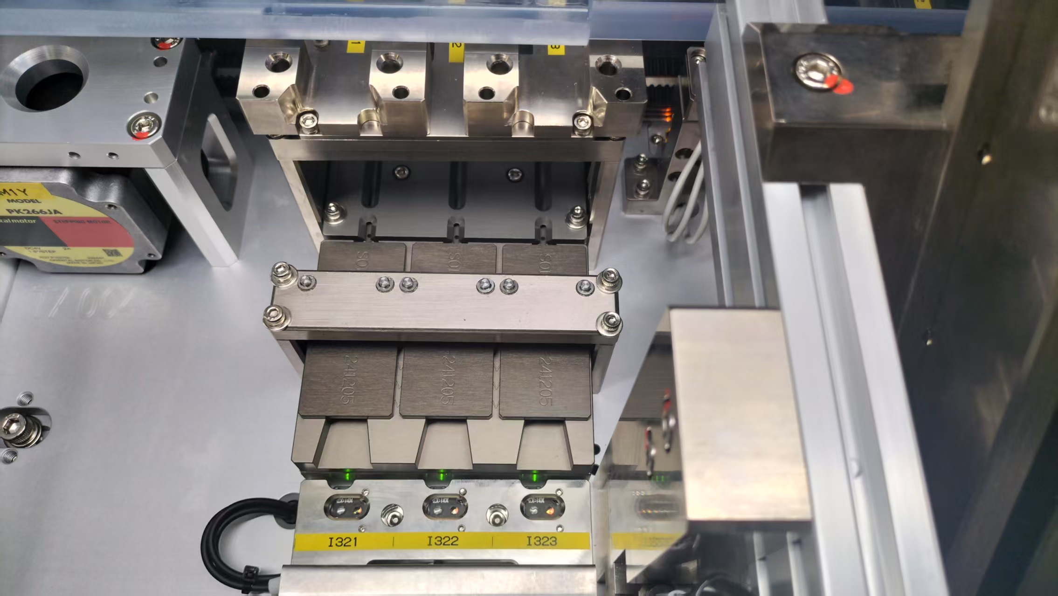
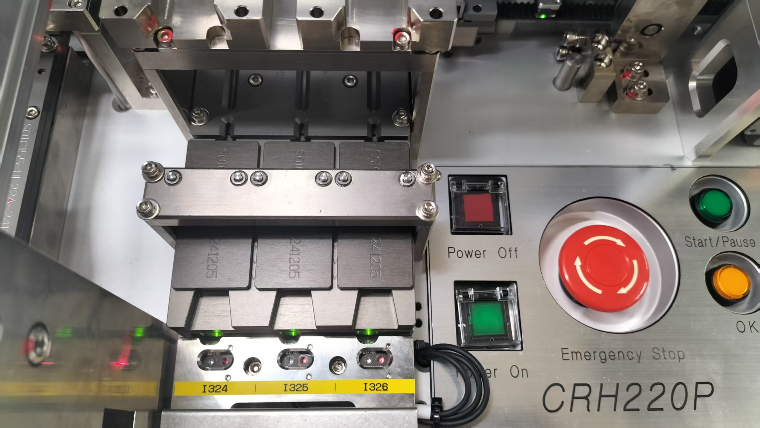
手動出料管
Manual Unloader Tube
紅色箭頭為相對應的零件
The red arrows indicate the corresponding parts
SOIC155 Change to SOIC296

Slide 13
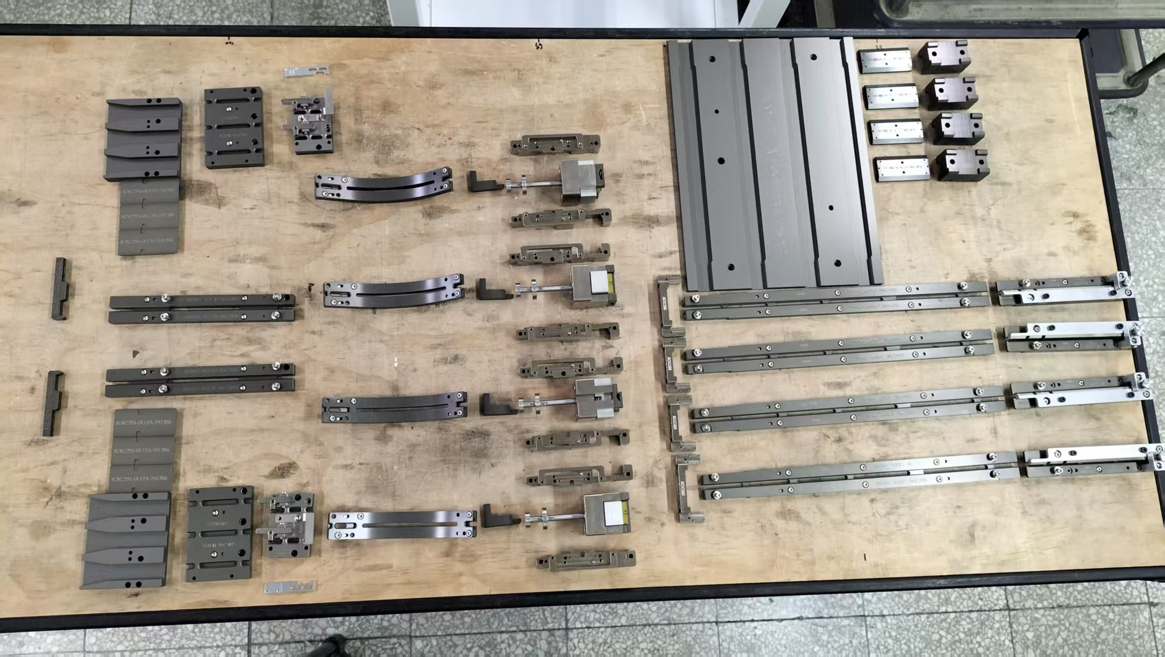
KIT 零件表
KIT Parts List
SOIC155 Change to SOIC296

Slide 14
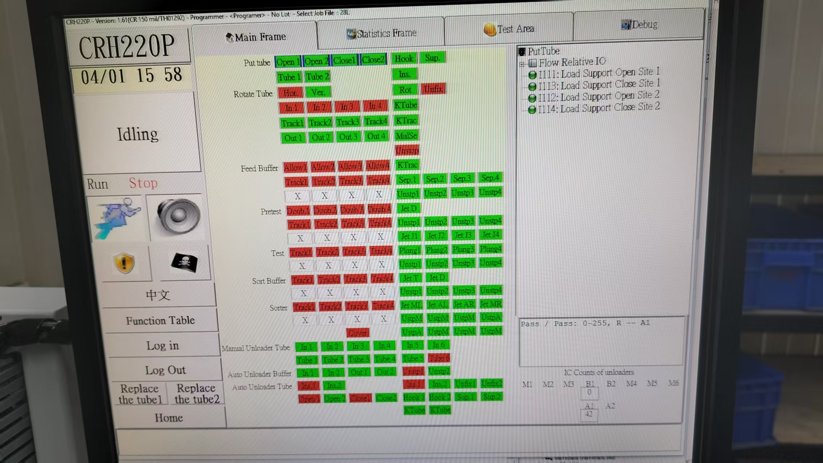
軟體英文介面
Software English interface
SOIC155 Change to SOIC296

